Slide 1
６年生 文章題
自分が理解しやすい図や表を書いてみよう
すぐに分かる場合は、書く必要はありません

Slide 2
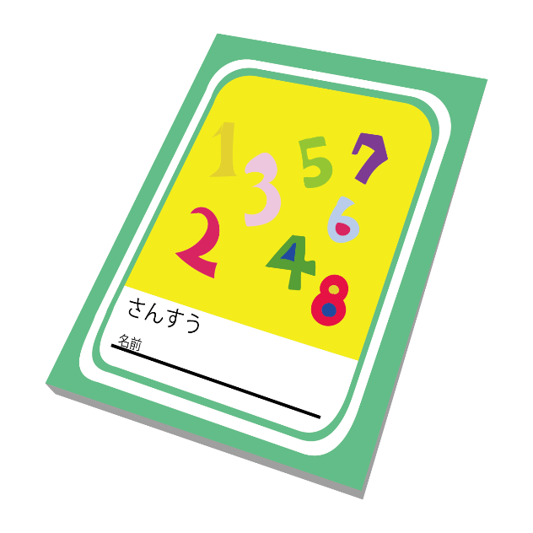
1冊120円と1冊100円のノートがあわせて50冊売れました。ノート50冊の売上高は5300円でした。それぞれ何冊売れた？
…
売れた50冊全部が100円のノートだとすると
100×50＝5000円の売上となる
6年P178
Notes:
基本安い方の値段を全部と考えると間違えにくい

Slide 3
1冊120円と1冊100円のノートがあわせて50冊売れました。ノート50冊の売上高は5300円でした。それぞれ何冊売れた？
…
不足分の300円を増やすには？
100円のノートを
120円のノートに何冊か入れ替えれば良い
Notes:
基本安い方の値段を全部と考えると間違えにくい

Slide 4

1冊120円と1冊100円のノートがあわせて50冊売れました。ノート50冊の売上高は5300円でした。それぞれ何冊売れた？
…
1冊入れ替えると120－100＝20 20円アップ
不足分300÷20＝15
120円のノートに15冊入れ変える

Slide 5
1冊120円と1冊100円のノートがあわせて50冊売れました。ノート50冊の売上高は5300円でした。それぞれ何冊売れた？
…
120円のノートは15冊
50－15＝35 100円のノートは35冊

Slide 6

1枚50円の絵はがきと1枚80円の絵はがきをあわせて20枚買うと、代金は1240円でした。それぞれ何枚買いましたか？
…
売れた20枚全部が50円の絵はがきだとすると
50×20＝1000円の代金となる
6年P178
Notes:
基本安い方の値段を全部と考えると間違えにくい

Slide 7
1冊120円と1冊100円のノートがあわせて50冊売れました。ノート50冊の売上高は5300円でした。それぞれ何冊売れた？
…
不足分の240円を増やすには？
50円の絵はがきを
80円の絵はがきに何枚か入れ替えれば良い
Notes:
基本安い方の値段を全部と考えると間違えにくい

Slide 8

1冊120円と1冊100円のノートがあわせて50冊売れました。ノート50冊の売上高は5300円でした。それぞれ何冊売れた？
…
1枚入れ替えると80－50＝30 30円アップ
不足分240÷30＝8
80円が8枚で、50円が12枚
Notes:
基本安い方の値段を全部と考えると間違えにくい

Slide 9
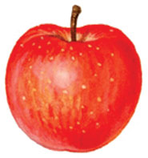
1個70円のりんごと1個30円のみかんをあわせて40個買いました。りんごの代金の方が、みかんの代金よりも1300円高かった。 それぞれ何個買いましたか？
6年P179
…
売れた40個が全部70円のりんごだとすると
りんごの代金は40×70＝2800
みかんの代金は0 りんごが2800円高い

Slide 10
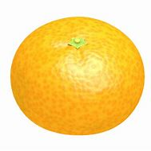
1個70円のりんごと1個30円のみかんをあわせて40個買いました。りんごの代金の方が、みかんの代金よりも1300円高かった。 それぞれ何個買いましたか？
…
1個りんごをみかんに入れ替えてみると
りんごの代金は 70円減る
みかんの代金は 30円増える
差は100円縮まる

Slide 11
1個70円のりんごと1個30円のみかんをあわせて40個買いました。りんごの代金の方が、みかんの代金よりも1300円高かった。 それぞれ何個買いましたか？
…
現在の差 2800円を1300円に
1500円分縮めないといけない
1個入れ替えると100円縮むので
1500÷100＝15 みかん15個 りんご25個

Slide 12

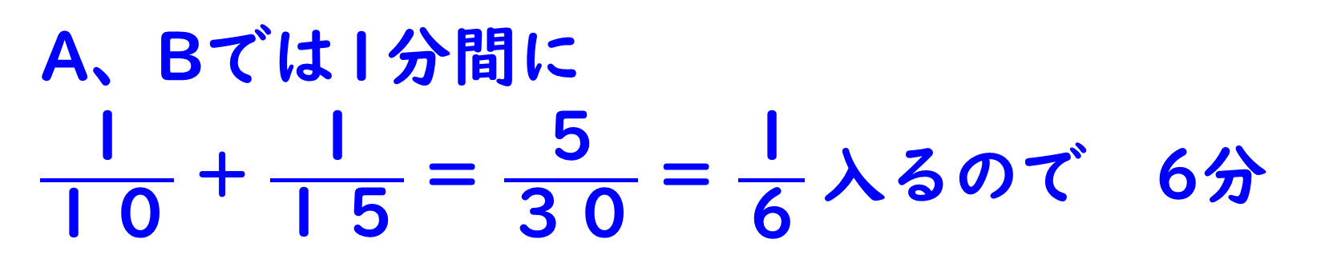
水槽一杯に水を入れるのに、Aの蛇口では10分Bの蛇口では15分かかります。 両方を一緒に使うと何分で一杯になりますか。
1分間に入る水の量は全体のどれだけかを
AとBそれぞれについて考える
6年P198
Aは1分間に全体の$\frac{１}{１０}$、Bは$\frac{１}{１５}$入る
A、Bでは1分間に
$\frac{１}{１０}$＋ $\frac{１}{１５}$＝ $\frac{５}{３０}$＝ $\frac{１}{６}$入るので 6分
Notes:
この問題は仕事算といいます

Slide 13
水槽一杯に水を入れるのに、Aの蛇口では10分Bの蛇口では15分かかります。 両方を一緒に使うと何分で一杯になりますか。
30分間、AとBそれぞれたれ流しにすると水槽何個分はいる？
30分間で、Aは3個分、Bは2個分
合わせて5個分入る 30÷5＝6
Notes:
この問題は仕事算といいます

Slide 14
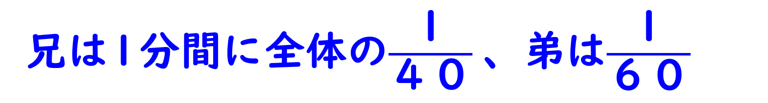
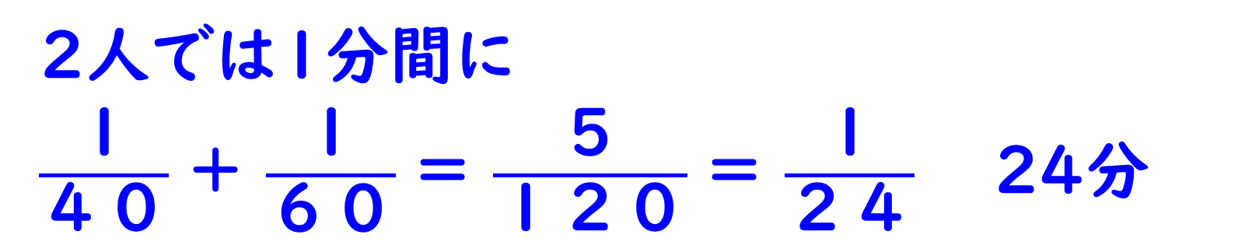
ペンキ塗りをするのに、兄1人だと40分弟1人だと1時間かかります。兄弟2人で一緒にすると、何分かかりますか。
6年P199
1分間でぬれる仕事は全体のどれだけかを
兄と弟それぞれについて考える
兄は1分間に全体の$\frac{１}{４０}$、弟は$\frac{１}{６０}$
2人では1分間に
$\frac{１}{４０}$＋ $\frac{１}{６０}$＝ $\frac{５}{１２０}$＝ $\frac{１}{２４}$ 24分
Notes:
この問題は仕事算といいます

Slide 15
ペンキ塗りをするのに、兄1人だと40分弟1人だと1時間かかります。兄弟2人で一緒にすると、何分かかりますか。
兄と弟でそれぞれ２時間塗ったとすると
2時間で、兄は3回分、弟は2回分、
あわせて5回分を塗ることができます
2時間÷5＝120分÷5＝24 24分
Notes:
この問題は仕事算といいます

Slide 16
じゃがいもを1.5kg買いました。30円まけてもらって300円払いました。じゃがいもは 1kg何円の値段がついていましたか？
もとの値段は1.5kgで330円と分かること
0.5kg
1kg
1.5kg
0.5kgの値段を求めてから２倍する
330÷3×2＝220 220円
6年P226

Slide 17
280mLの油を大小2つのびんに分けます。大びんの量を、小びんの2.5倍にすると それぞれのびんの油の量は何mLですか。
小びん
大びん
小びんを2とすると、大びんは5となる
280÷7＝40
小びん40×2＝80
大びん40×5＝200
6年P227

Slide 18
280mLの油を大小2つのびんに分けます。 大びんの量を、小びんの2倍より10mL多くすると、それぞれのびんの油の量は何mLですか。
小びん
大びん
10mL
280－10＝270
10減らせば残りの量は 1：2となるので
270÷3＝90
小びん90
大びん90×2＋10＝190

Slide 19
豚肉と牛肉をそれぞれ100gずつ買うと400円です。豚肉100gと牛肉150gでは、520円になります。豚肉、牛肉それぞれ100gの値段はいくらですか。
6年P227
豚肉100g
牛肉100g
120円
400円
豚肉100g
牛肉150g
520円
520ー400＝120
これは牛肉50gの値段
牛肉100gは240円 豚肉100gは160円

Slide 20

1本40円と60円の鉛筆をあわせて30本買ったら1440円でした。40円と60円の鉛筆をそれぞれ何本ずつ買いましたか。
6年P227
…
40円の鉛筆ばかり30本買うと1200円
1440－1200＝240 240円高くするために
40円の鉛筆を何本か60円の鉛筆に入れ替える

Slide 21

1本40円と60円の鉛筆をあわせて30本買ったら1440円でした。40円と60円の鉛筆をそれぞれ何本ずつ買いましたか。
…
1本入れ替えると60－40＝20 20円高くなる
240÷20＝12 12本入れ替える
60円の鉛筆12本 40円の鉛筆18本

Slide 22
６年生 文章題
自分が理解しやすい図や表を書いてみよう
すぐに分かる場合は、書く必要はありません

